Slide 1
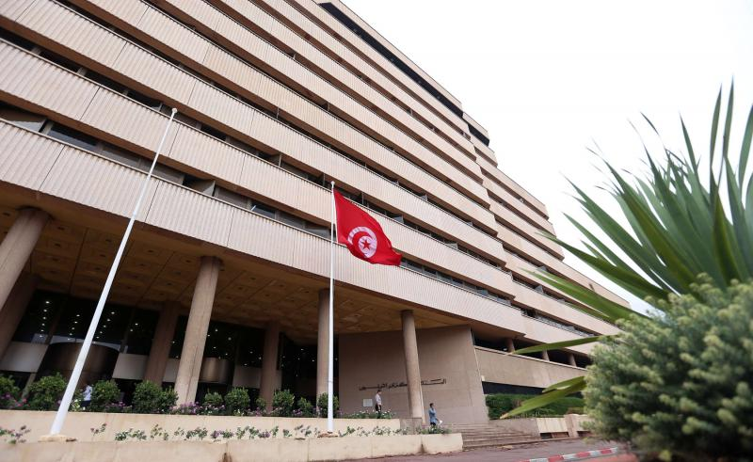
SGC
Quel model de régulation?
Nabil Felfel
Chef de pôle de la Stabilité Financière
Septième Forum international des institutions et programmes de garantie dans la Région Moyen-Orient et Afrique du Nord

Slide 2
Quels finalité et modèle économique pour les SGC ?
01
5 questions clés pour statuer sur le modèle de régulation
02
Quel modèle institutionnel ?
03
Quels sont les risques liés au modèle ?
04
Quel est le positionnement des SGC dans l’écosystème de financement ?
05
Pourquoi les SGC doivent être régulés ? Quels sont les aspects à réguler ? A qui incombe la mission de régulation?
2

Slide 3
Finalité / modèle économique des SGC
Intérêt public
Accès accéléré aux PME
RSE
Partage de risque
Impact Additionnalité
Modèle économique intrinsèquement déficitaire / n’assure pas son équilibre
L’équilibre économique et financier doit être appréhendé dans une dimension qui touche toute la chaîne de valeur et les stakeholders : Etat – PME – Banques – IFs
Condition de soutenabilité : Un système de partage des coûts intrinsèques juste et corrélé avec les apports économiques et financiers à toutes les parties prenantes

Slide 4
2. Modèle institutionnel
Stakeholders
Modèle institutionnel
Funding / Fonds propres & financement
Autorité publique
PME
TPE
Institutions financières
ONG
Agence étatique
Banque
Institution financière non bancaire
Public
Privé
PPP
Marché
Faut-il imposer un modèle institutionnel standard ou particulier ?
Indépendamment du modèle institutionnel, faut-il observer un certain nombre de principes ?

Slide 5
3. Les risques liés au modèle
Risque Stratégique
Risque Financier
Perte / garantie
La répartition du coût
Liquidité
Solvabilité
Non réalisation des objectifs
Réputation
Gouvernance
Les risques liés au SGC doivent être appréhendés selon deux dimensions :
Dimension intrinsèque à la société
Dimension large qui couvre tous les stakeholders et la chaîne de garantie

Slide 6
4. Positionnement des SGC dans l’écosystème de financement
Ecosystème Financier
Etat
PME
SGC
Rôle catalyseur dans toute la chaine de crédit/risque (en amont et en aval)

Slide 7
5. Pourquoi réguler les SGC ? Quels aspects réguler ? A qui incombe la responsabilité de régulation?
Pourquoi ?
Quels aspects à réguler ?
A qui incombe la responsabilité de régulation ?
Gouvernance : principes de séparation entre conseil & management
Les lignes de défense : risque/ audit
Liquidité
Solvabilité
Règles de provisionnement (ECL) & règles de classification
Système de tarification et partage de risques
Mission d’intérêt général
C’est une activité financière : couvre toute la chaîne de crédit et les risques liés
Transparence et redevabilité : Fonds publics
Interaction entre SGC et l’activité bancaire
Principes : proportionnalité et contextualisation

Slide 8
Merci de votre attention
Novembre 2022

